Slide 1
LICENCIATURA EN CONTADURÍA
TÉCNICAS INNOVADORAS APLICABLES A LOS SISTEMAS DE INFORMACIÓNFINANCIERA
MTRA. MAHARAI TERESITA ESPINOSA MONROY marzo 2017

Slide 2
RESÚMEN:
Los alumnos de la Licenciatura en Contaduría deben ser capacitados para la toma de decisiones gerenciales, con el uso del SIMDEF se lograrán desarrollar habilidades y destrezas para su buen desempeño; así mismo enseñarles a actuar con ética y moral.
ABSTRAC:
Accountant bachelor’s degree students, must be capable of managing decision making. By using the SIMDEF, they will be able to enforce their abilities, in order to have an excellent performanc. Not to forget about teaching them ethics and moral.

Slide 3

De más estima es el buen nombre que las muchas riquezas, Y la buena fama más que la plata y el oro.
Proverbio.

Slide 4

El principio de integridad impone una obligación a todos los Contadores Públicos de ser leales, veraces y honrados en todas las relaciones profesionales y de negocios. La integridad también implica actitudes objetivas, justas y veraces.
Sección 110, 110.1 del Código Ética Profesional, 9ª. Edición.

Slide 5

LABSAG Simulador en Administración y Gerencia.
Permite desarrollar habilidades a nivel gerencial, para capacitar al alumno en la Gerencia General de la empresa.

Slide 6

Se determinan el número de firmas que participarán en el semestre.
Cada una tendrá su usuario y contraseña, para ingresar al sistema y obtener los Estados Financieros y así iniciar las decisiones concernientes al rumbo de su empresa y posteriormente ver los reportes sobre su situación particular y la del mercado.

Slide 7
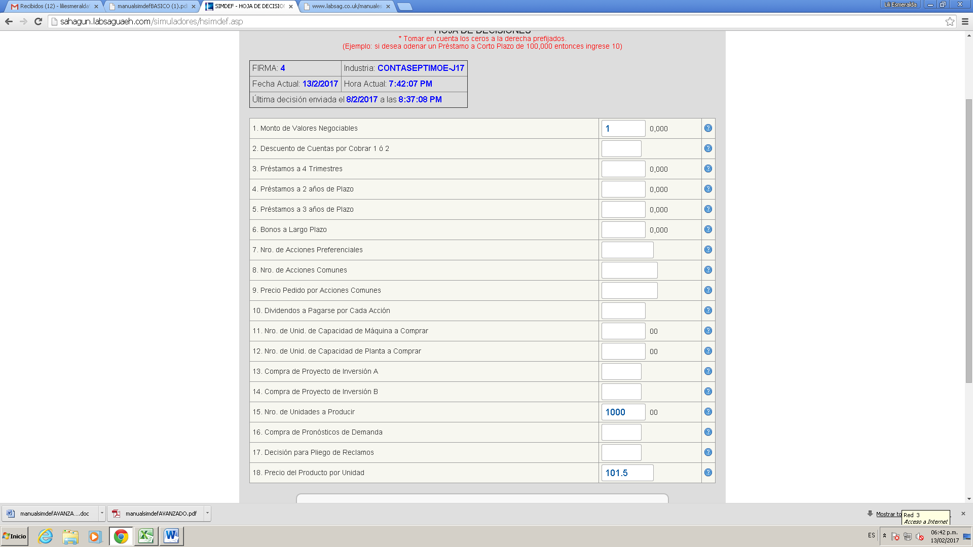
FORMATO DE LA HOJA DE DECISIONES

Slide 8
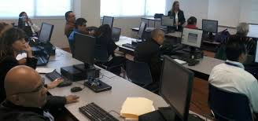
MAXIMIZAR LOS BENEFICIOS
El beneficio a largo plazo de toda empresa es tomar en cuenta la cantidad a producir. Esta decisión depende del precio al que se vendera y del costo de producción.
Beneficio (B) = Ingresos totales (IT) – Costos totales (CT)

Slide 9
La empresa maximiza su beneficio total en el punto que no es posible obtener ningún beneficio adicional incrementando la producción, y esto ocurre cuando la última unidad producida añade lo mismo al ingreso total que al coste total.
La regla que debe seguir toda empresa cuyo objetivo sea maximizar el beneficio es:
Ingreso Marginal = Costo Marginal

Slide 10
CIRCUNSTACIAS DE LA EMPRESA
Beneficios normales
Precio = costo medio
Beneficios extraordinarios
Precio mayor costo medio
Pérdidas
Precio – coste medio

Slide 11
La empresa producirá, aunque tenga pérdidas, cuando el precio sea superior al costo variable medio. En caso contrario cerrará y no producirá. A corto plazo, la curva de oferta de la empresa competitiva es la curva de coste marginal a partir del mínimo de la curva de costo variable medio.

Slide 12
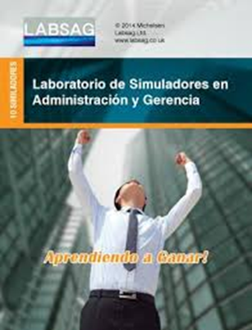
CONCLUSIÓN
El simulador es una herramienta efectiva para que los estudiantes de la Licenciatura en Contaduría desarrollen las habilidades y destrezas que les permitan la buena toma de decisiones.

Slide 13

1. Lawrence Gitma, Perrazo (2012). Principios de Administración Financiera. México, D. F. Pearson Educación.
2. J. Fred Weston. (2010). Fundamentos de Administración Financiera.
Mc Graw Hill
3. Michelsen Consulting Ltd. (2009). Manual Básico SIMDEF.

